Slide 1
Projeto SENAI
Semáforo
Beatriz
Maria brito
Maria viana
Rafaela
Thalita
yasmin

Slide 2
Introdução
alunos do SENAI, cursando Desenvolvimento de Sistemas, desenvolvem este espaço para produzir novos projetos de programação com o objetivo de criar um Semáforo Inteligente no estacionamento do SENAI

Slide 3
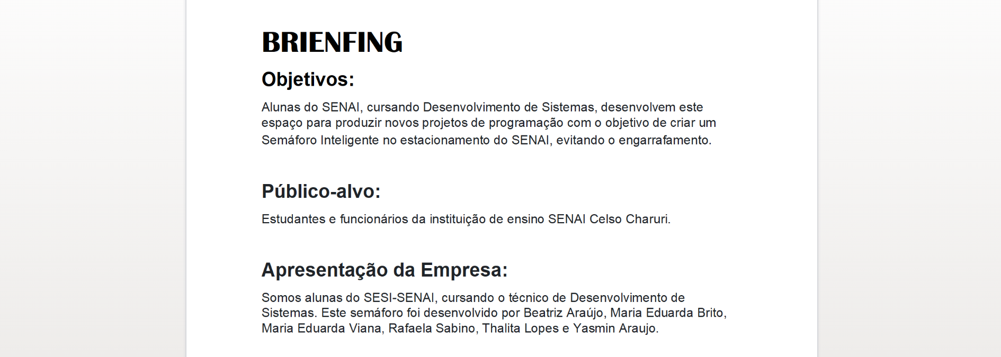
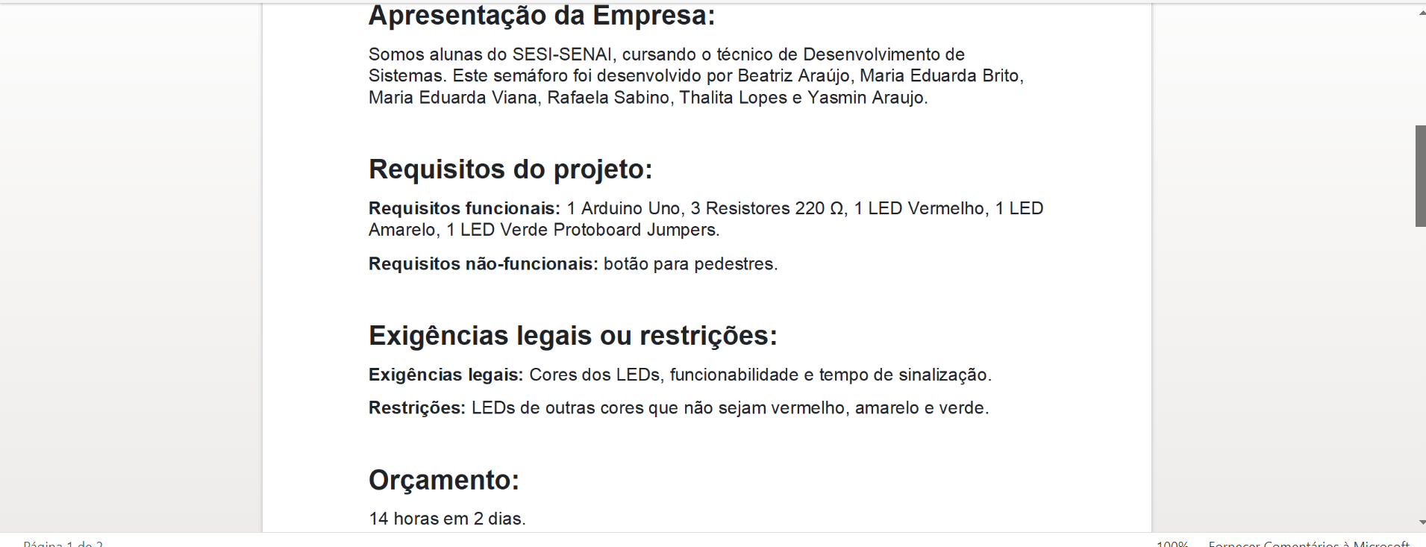
Brienfing

Slide 4
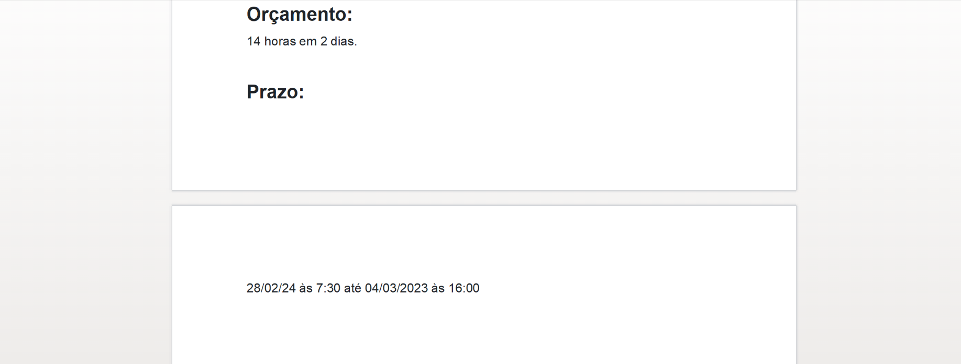

Slide 5
Código do semáforo
// C++ code
//
void setup()
{
pinMode(10, OUTPUT);//verml
pinMode(8, OUTPUT);//amarl
pinMode(9, OUTPUT);//verdl
}

Slide 6
void loop()
{
digitalWrite(10, HIGH);
digitalWrite(9, LOW);
digitalWrite(8, LOW);
delay(10000); // Wait for 1000 millisecond(s)
digitalWrite(10, LOW);
digitalWrite(9, HIGH);
digitalWrite(8, LOW);

Slide 7
delay(10000); // Wait for 1000 millisecond(s) digitalWrite(10, LOW); digitalWrite(9, LOW); digitalWrite(8, HIGH); delay(10000); // Wait for 1000 millisecond(s) }

Slide 8
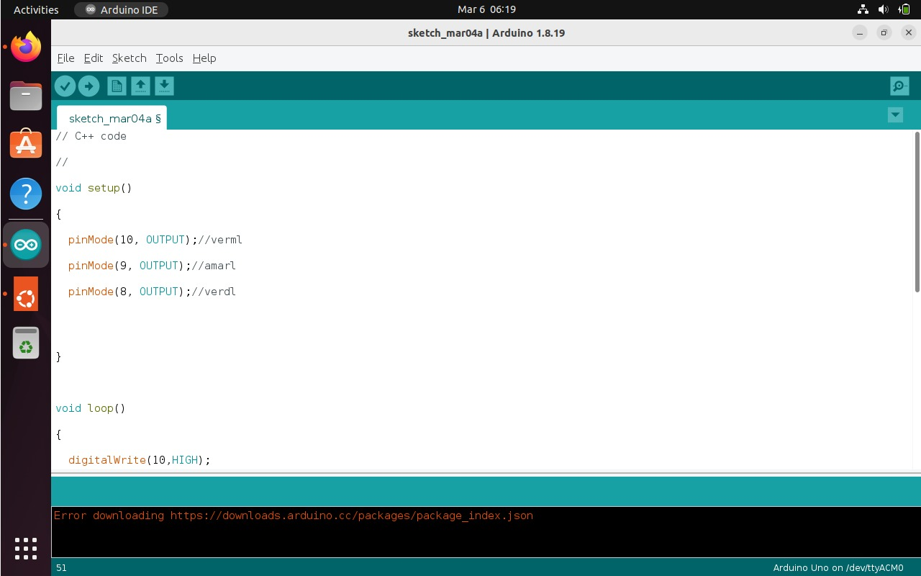
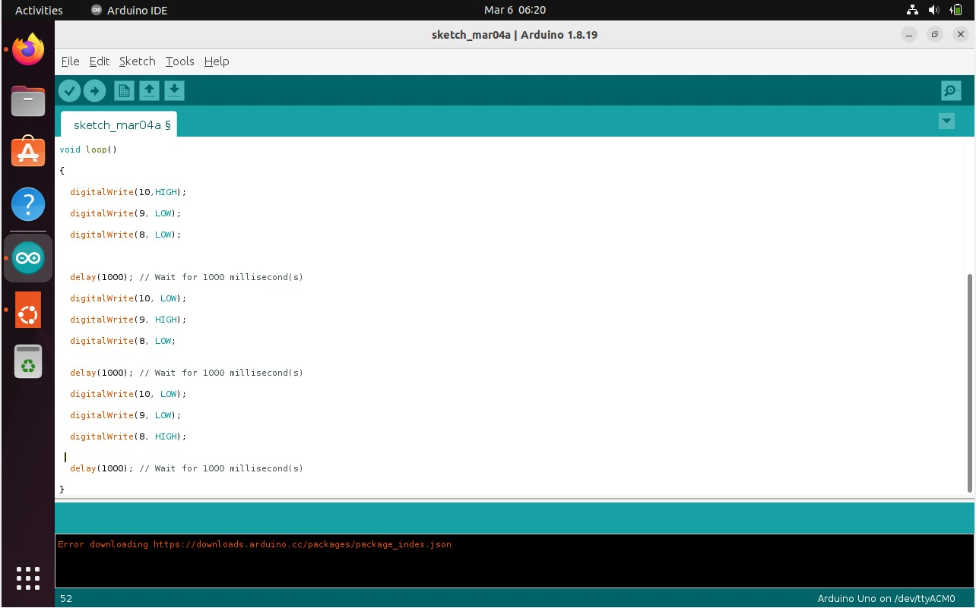

Slide 9
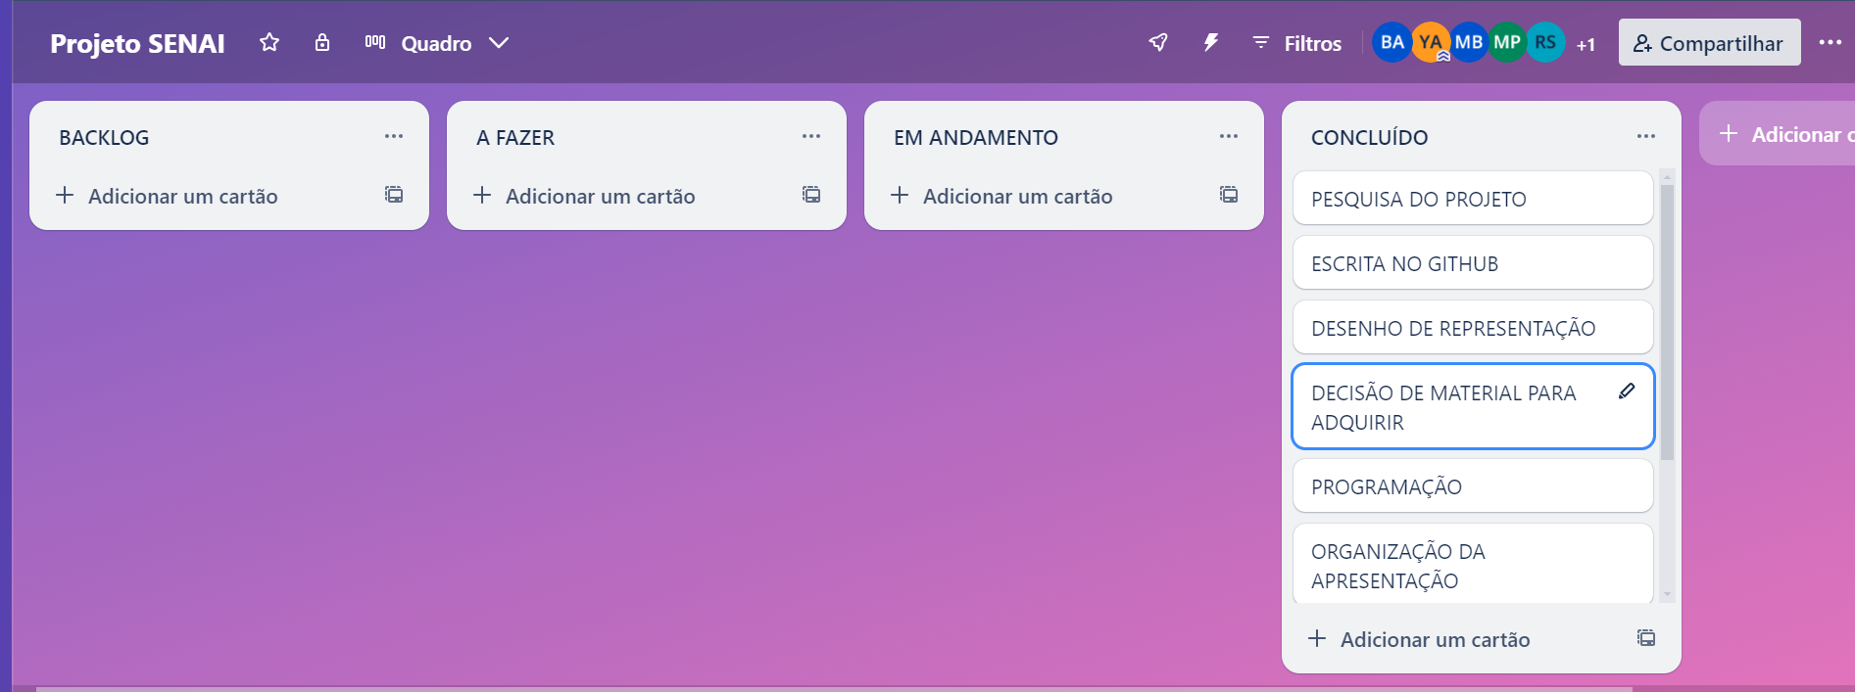
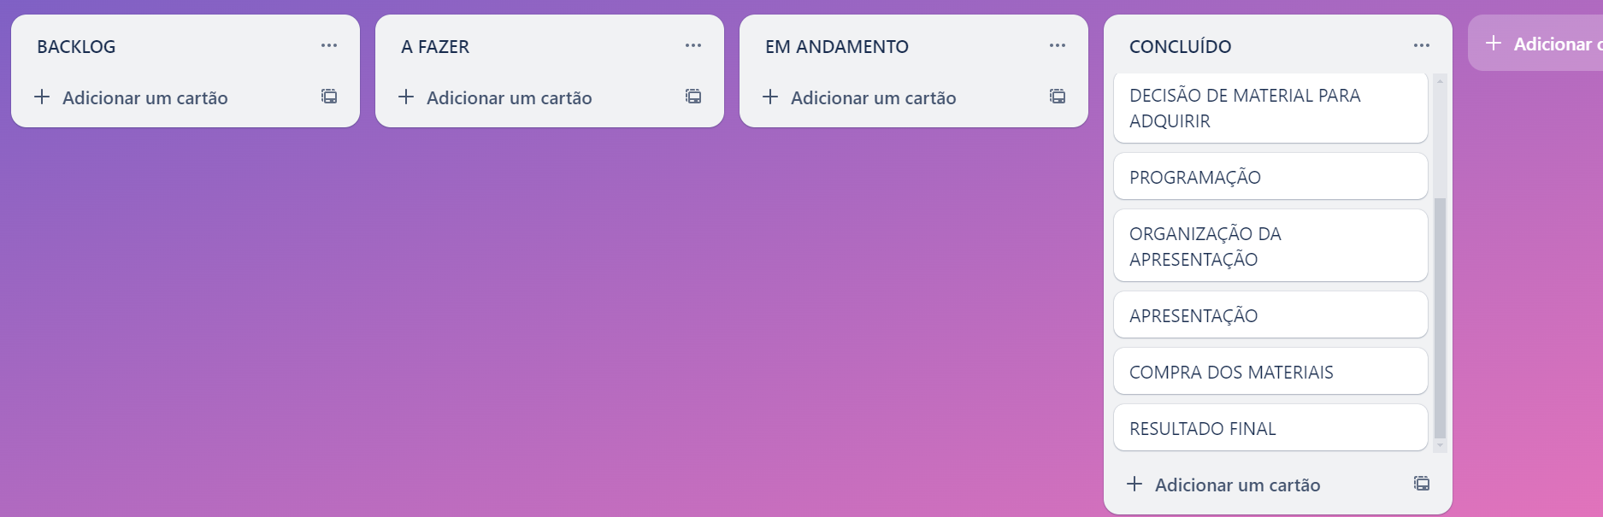
Quadro kanban

